Slide 1
Zmiany fizykochemiczne zachodzące w mięsie podczas procesów cieplnych

Slide 2
Zmiany zachodzące podczas gotowania
Zmiana barwy na skutek denaturacji mioglobiny i hemoglobiny
Kurczenie się mięsa i wyciek soku komórkowego
Mięknięcie mięsa na skutek rozluźnienia tkanek (rozklejanie kolagenu)
Ubytek masy (30-40%)

Slide 3
Zmiany zachodzące podczas smażenia
Parowanie wody z powierzchni (po włożeniu na tłuszcz)
Dekstrynizacja i karmelizacja skrobi w przypadku mięś panierowanych
Ścinanie się białek ( utrata barwy ) i rumienienie się potrawy
Wydzielanie soku komórkowego
Ubytki masy szczególnie w przypadku mięs nie panierowanych

Slide 4
Zmiany zachodzące podczas duszenia
Są podobne jak podczas gotowania i smażenia. Przebiegają w dwóch fazach:
Faza I – obsmażanie – białko ścina się i rumieni, skrobia karmelizuje , woda odparowuje i kolagen
Faza II – duszenie – mięso mięknie, kolagen rozkleja się, białka ścinają się, a skrobia rozkleja powodując zagęszczanie sosu

Slide 5
Zmiany zachodzące podczas pieczenia.
Woda odparowuje z powierzchni mięsa, a białko ścina się
Kurczą się włókna mięśniowe,
Kolagen rozkleja się dzięki sokom komórkowym
Następuje zmiana barwy mięsa

Slide 6
Przetwory mięsne
Podział i wykorzystanie do sporządzania dań gorących

Slide 7
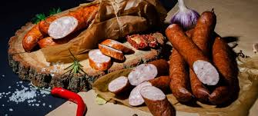
Przetwory mięsne to wszelkiego rodzaju produkty mięsne , które wskutek przerobu straciły charakter mięsa lub podrobów.
Przetwory mięsne znajdują zastosowanie w sporządzaniu różnych dań gorących.

Slide 8
Zastosowanie przetworów mięsnych.
Zastosowanie | Charakterystyka | Przetwory
Śniadania | Kanapki, tosty, dodatek do jajecznicy, dania gotowane | Wędzonki, kiełbasy, wędliny podrobowe, produkty blokowe
Przekąski gorące | Półmisek zimnych mięs, koreczki, tartinki, sałatki
Potrawy gorące | żurek ,bigos, pizza, hot dogi, zapiekanki, przekąski gorące, potrawy z grilla, biała kiełbasa pieczona | Wędzonki, kiełbasy

Slide 9
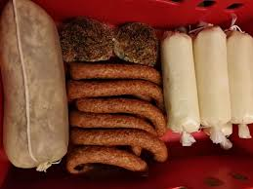
Przetwory mięsne w zależności od użytego surowca oraz przebiegu procesu technologicznego dzieli się na :
Wędliny
Konserwy
Półprzetwory

Slide 10
Wędliny to przetwory wyprodukowane z mięsa z dodatkiem lub bez dodatku surowców uzupełniających.
Podział wędlin:
Wędzonki -
Kiełbasy
Wędliny podrobowe
Produkty blokowe

Slide 11
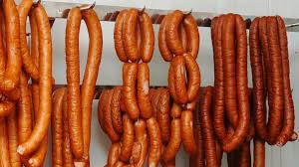
Wędzonki to przetwory mięsne w osłonce lub bez wyprodukowane z jednego lub z kilku kawałków mięsa peklowanego, solonego wędzone , pieczone lub gotowane np. szynki, boczki, balerony
Kiełbasy to przetwory mięsne w osłonkach naturalnych lub sztucznych z ewentualnym dodatkiem surowców uzupełniających i przypraw.

Slide 12
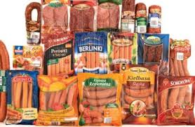
Podział kiełbas ze względu na :
Stopień rozdrobnienia
Grubo rozdrobnione (krakowska)
Średnio rozdrobnione ( zwyczajna , śląska )
Drobno rozdrobnione- metka
Homogenizowane – mortadela, parówki
2. Obróbkę cieplną
Surowe
Parzone
pieczone

Slide 13
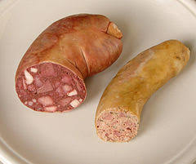
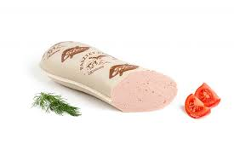
Wędliny podrobowe – otrzymywane są z solonych peklowanych podrobów mięsa , tłuszczu, w osłonkach naturalnych , sztucznych lub formach z dodatkiem krwi lub bez, przypraw pieczone lub parzone
Należą do nich:
wątrobianki,
pasztetowe
kiszki
salcesony

Slide 14
Produkty blokowe – to przetwory mięsne wyprodukowane z mięsa o zachowanej strukturze tkankowej lub rozdrobnionego tłuszczu i podrobów z ewentualnym dodatkiem surowców uzupełniających , przypraw, poddane obróbce cieplnej w formach lub osłonkach utrzymujących ich kształt.
Należą do nich :
Mielonki drobno, średnio i grubo rozdrobnione
Rolady

Slide 15
Konserwy – mięsne to konserwy w opakowaniach blaszanych, szklanych, i z tworzyw sztucznych wyprodukowane z surowców mięsnych , podrobowych i tłuszczowych pochodzących ze zwierząt rzeźnych, łownych, z dodatkiem surowców roślinnych.
Podział konserw ze względu na sposób obróbki cieplnej i trwałość mikrobiologiczną:
Pasteryzowane
Sterylizowane
Tyndalizowane
Trwałe

Slide 16
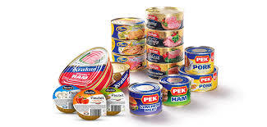
Podział konserw:
Ze względu na rodzaj surowca:
Mięsne właściwe
Mięsne z dodatkami
Z dziczyzny właściwe
Pasztetowe, podrobowe, tłuszczowe
b) Ze względu na skład i sposób przetworzenia:
- z całych elementów np. szynka
- mięsa rozdrobnionego szynka mielona
- z podrobów flaki, głowizna
- dania obiadowe z mięsa i jarzyn np. gołąbki, bigos

Slide 17
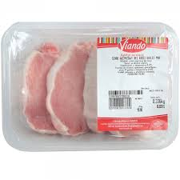
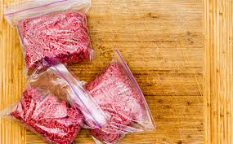
Półprzetwory mięsne – zwane są produktami uszlachetnionymi. Mogą być z mięsa surowego lub wędlin.
Półprzetwory z mięsa surowego:
mięso mielone paczkowane
Mięso porcjowane
Mięso wieloporcjowe przygotowane do pieczenia
Półprzetwory z wędlin (zapakowane)
Wędliny plasterkowane
Porcje śniadaniowe
Wędliny w całości

Slide 18
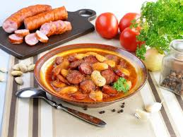
Wędliny znajdują zastosowanie w produkcji różnych potraw gorących , które dzięki ich charakterystycznym cechom organoleptycznym ( smak, zapach, konsystencja) uzyskują korzystne walory smakowe.
Potraw z zastosowaniem wędlin – fasolka po bretońsku, zapiekanka, żurek z kiełbasą, kiełbasa smażona, bigos, jajecznica, leczo.
Wykorzystanie półprzetworów mięsnych w przygotowaniu dań gorących skraca czas ich sporządzania.

